Slide 1
第一课 hello world
控制台应用程序以及变量

Slide 2
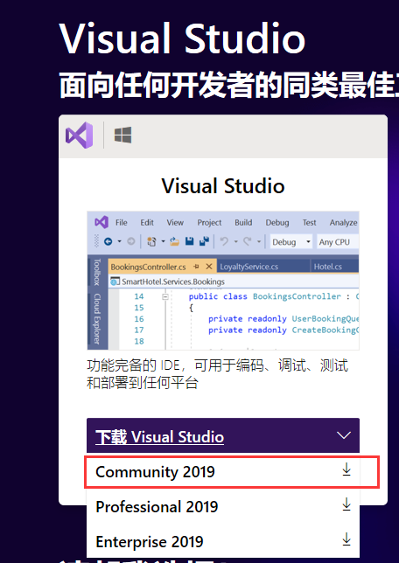
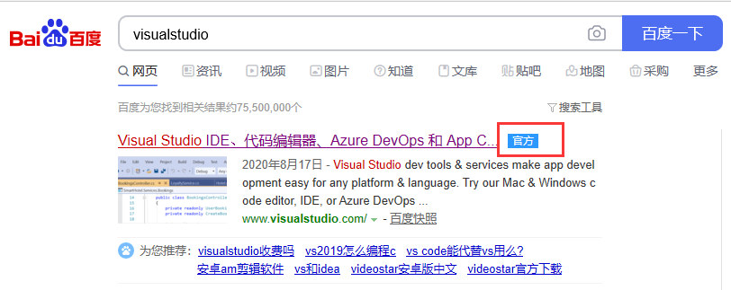
一.安装环境
首先，百度搜索下载VisualStudio编辑器（IDE,集成开发环境）

Slide 3
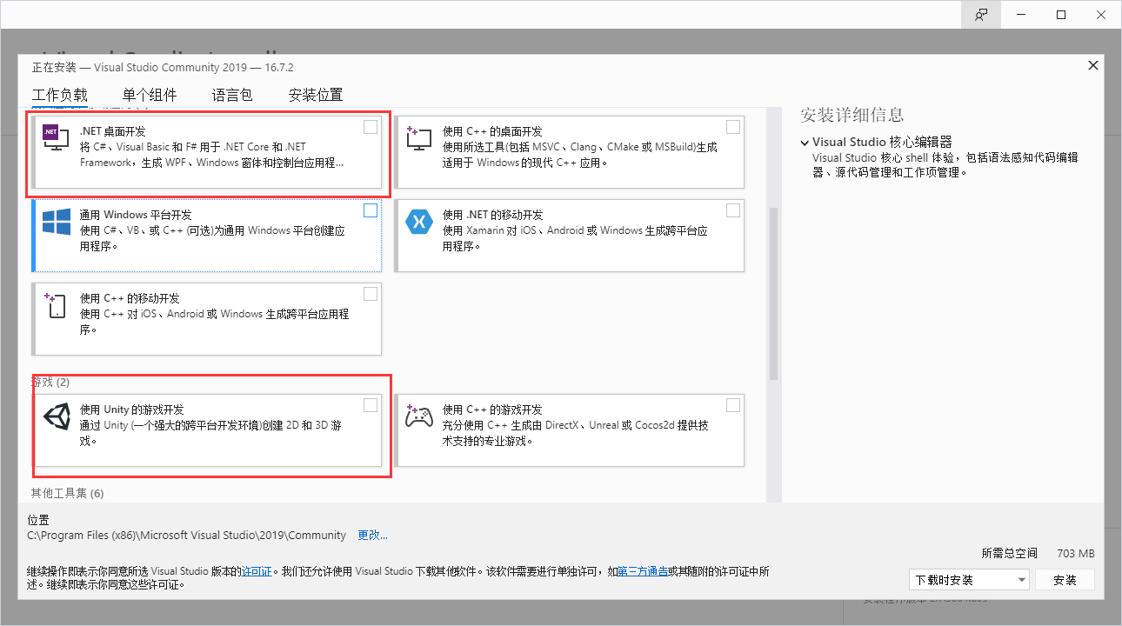

双击下载的程序，然后点击继续后得到如下界面，勾选红框中的内容，点击安装即可

Slide 4
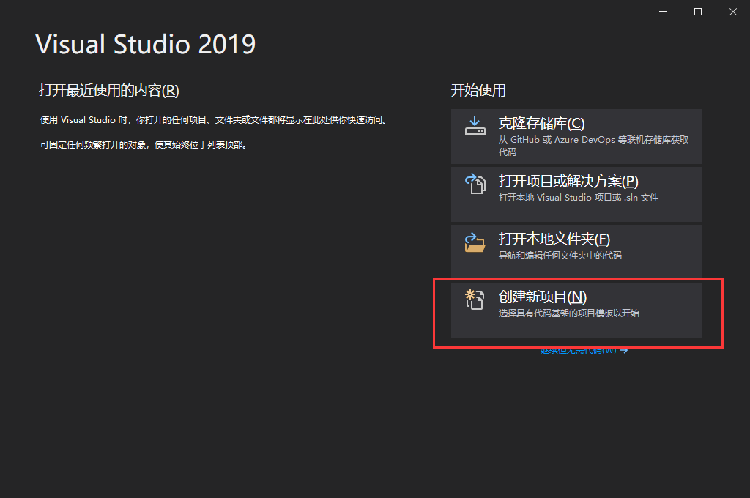
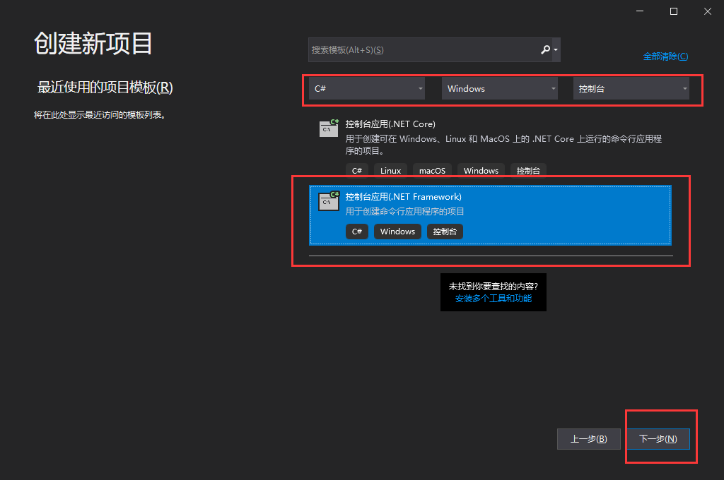
二.正式创建一个控制台程序
控制台应用程序：通过字符来表现，这种程序只关注于数据，没有自己的界面。因此常用于测试代码，比如：算法。

Slide 5
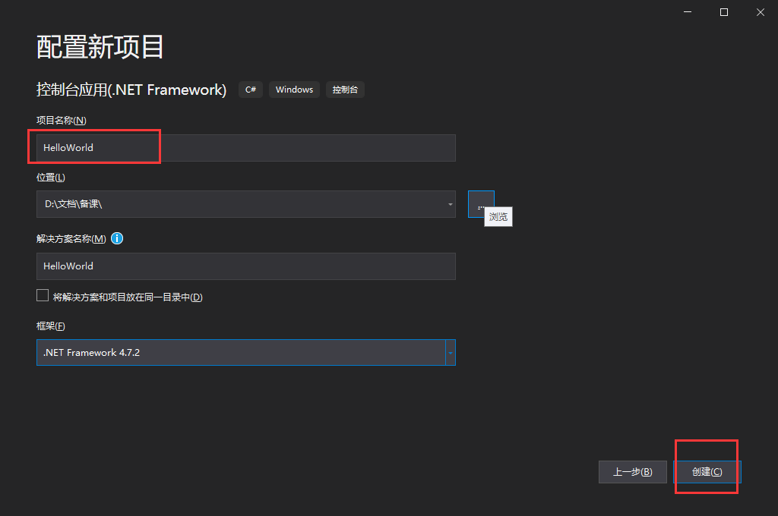

Slide 6
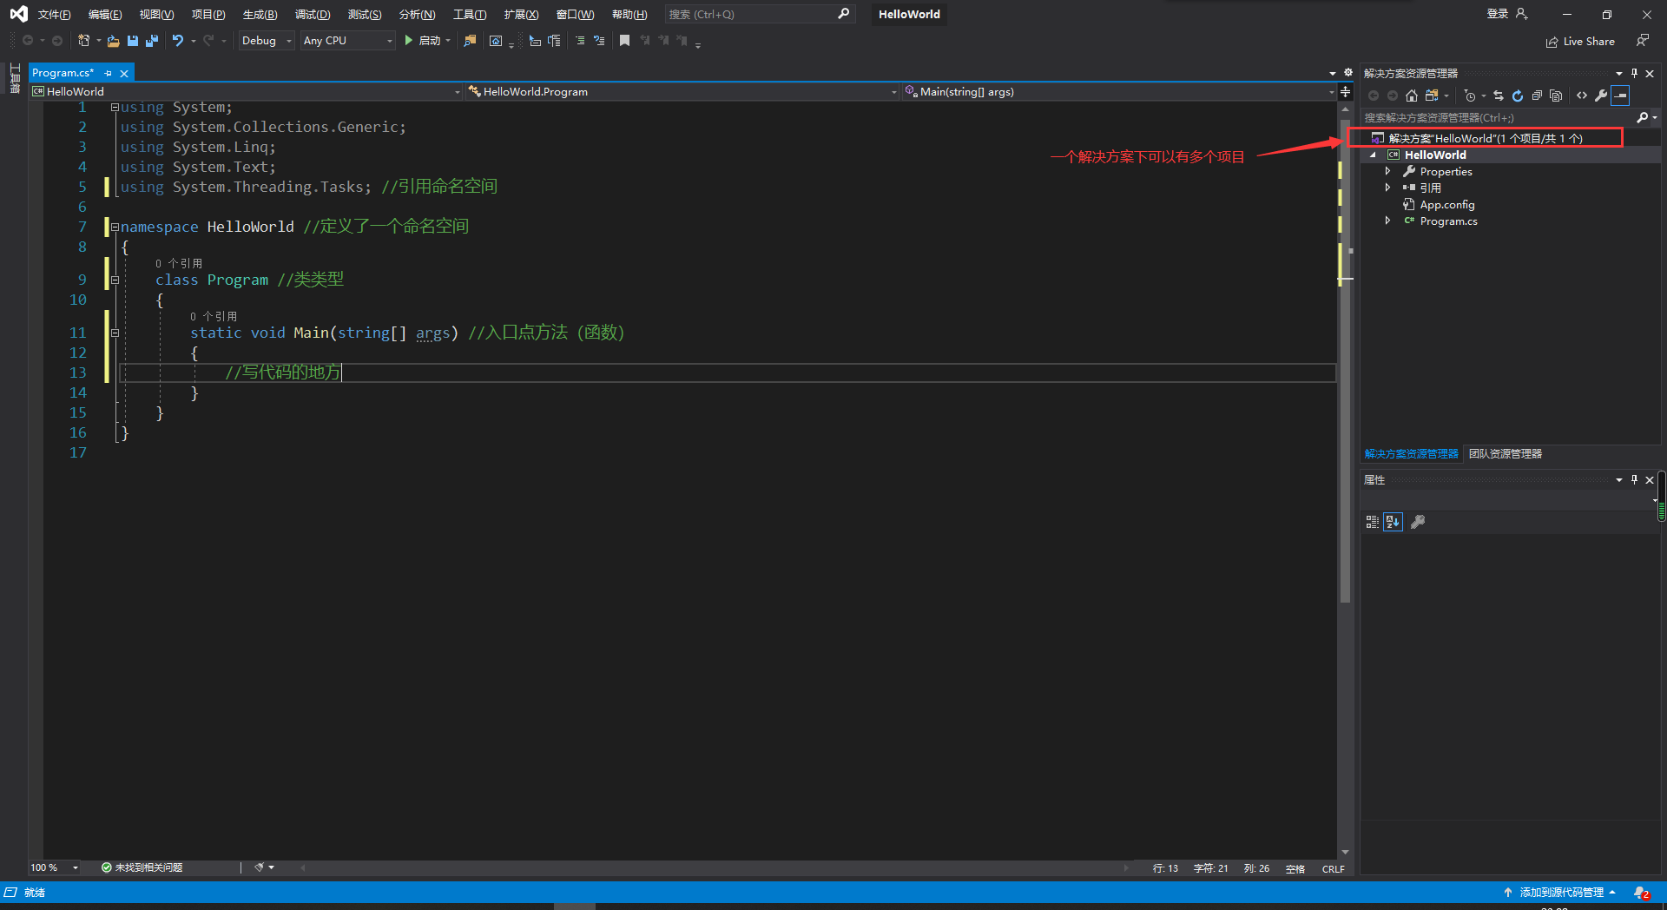
一个方案下可以有多个项目，比如：建造一栋房子，有水电项目，有材料采购项目，有建造项目等

Slide 7
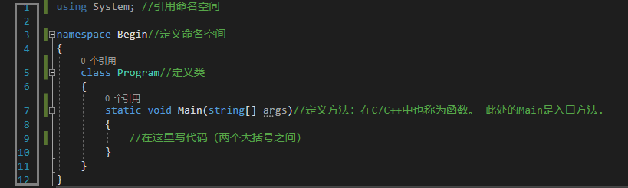
C#控制台代码的基本结构
命名空间：来组织和重用代码. 不同的人在给变量取名时，可能使用相同的名称，使用命名空间避免这种冲突。
类类型：数据类型的一种，可以理解为包含各类数据和功能方法的模板
方法：拥有某种功能的代码块
作用域：程序中的各类名称（方法名，变量名等）使用的有效范围
括号：一对括号表示一个作用域
双斜杠：表示注释，程序在运行时，系统会忽略掉所有//后面的注释内容
C#代码中的符号一定是英文半角符号

Slide 8
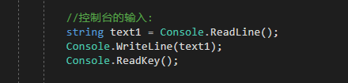
控制台常用方法
Console.ReadKey()方法在此的作用是，等待。
Console.WriteLine();控制台输出
Console.Clear();控制台清屏
Console.Beep();控制台发出提示音
sizeof；得到一个基本数据类型的大小
拓展：System.Runtime.InteropServices.Marshal.SizeOf可以获取一个变量的内存大小

Slide 9
控制台输出
Console.WriteLine("Helloworld");
解释：
Console class类型，也叫类类型
点 . 点运算符,用于访问类里面的成员
WriteLine 成员方法
"Helloworld"：要输出的内容
分号 ； 告诉系统这行代码在此处结束

Slide 10
练习
新建一个控制台应用程序，并完成输入和输出“hello world”

Slide 11
三.数据类型
数据类型可以大致分为基本数据类型和自定义（复合）数据类型:
基本数据类型：主要用于存储具体的数值和字符，例如1，“你的名字”，3.1415926
自定义类型：存储复杂的数据，而不是单纯的数值
为什么要区分各种不同的数据类型？
一是因为节约内存，根据需求声明类型；二是为了区分不同的数据，用不同的类型可以清楚的表示数据对象间的不同，方便区分。

Slide 12
基本数据类型
整型：1位就是1个bit， 是计算机中最小的计数单位
SByte 8位（1字节）有符号整数，范围是-128到127
Byte 8位无符号整数，范围是0到255
short 16位有符号整数，范围是-32768 到 32767
ushort 16位无符号整数，范围是0 到 65535
int 32位有符号整数，范围是-2147483648到 2147483647
uint 32位无符号整数，范围是0 到 4294967295
long 64位有符号整数，范围是-9223372036854775808 到9223372036854775807
ulong 64位无符号整数，范围是0 到18446744073709551615

Slide 13
注：
关于bit和byte:
1个bit（比特）代表计算机内的一个0或1
1个Byte（字节）= 8bit
因此，一个字节（Byte）在内存中的表示就是8个0或1
声明整型：
一般我们根据具体需求来选择数据类型，即如果一个值的大小如果能用在int范围内，就不需要用long了，因为long的范围更大，但是其开销的内存也越大，以此类推。
通常在声明一个整型时，我们都会选int。
一个int是4字节，32位（bit）

Slide 14
浮点数类型：
float 32位(4字节)单精度浮点数类型
double 64位（8字节）双精度浮点数类型
decimal 128 位（16字节），28-29 有效位数
ps：float ,double, decimal的精度依次递增，通常我们在Unity中使用float就能满足需求。如果感觉小数位表示得不够多，就试试后面两种。
精度：计算机表达实数近似值的一种方式，单双的区别是字节数不同，有效位数不同，范围不同，速度不同（单快）

Slide 15
布尔类型：
bool类型8位（1字节）用于编写程序的逻辑流程，它的值只能是true或false，可以类比为现实世界中的yes或no。
例子：
bool isPerson; //是不是人类
字符类型：
char 表示单个字符，2个字节(Byte)（16位），范围是0到 65535
string 表示一串字符，理论值是硬盘的内存范围
例子：
char myChar; // ‘a’
string myName;// “我是方野”

Slide 16
四.变量
在我们日常玩游戏中，我们会接触到各种各样的数值，比如攻击力，生命值，经验等等。这些数值，在编程中我们统一用‘变量’来记录。
此处的变量可以理解成一个容器，我们把实际的数据储存在容器中，然后再使用，当然，我们也可以更改容器中的数据。

Slide 17
由于我们常常拥有多样的需求以及程序本身的复杂性，我们也需求各种不同的容器来存储各种各样的数据，变量类型即数据类型。
我们在编程时，使用变量需要遵循一定的语法规则，就如同我们的语言也拥有主谓宾一样，在C#中，我们使用一个变量需要先定义（声明）这个变量，定义（声明）可以理解成向系统申请某种容器，然后给这个容器取个名字，即‘变量名’。
并告诉下面的代码，这个变量名已经被使用到某个具体类型的内存上。

Slide 18
定义一个变量的基本语法：
类型 空格 名称
例如：
int attack; //攻击力
string name; //名字
float health; //生命值
PS：在C#语法中，一句代码需要以分号结尾，用以告诉系统这行代码写完了。

Slide 19
变量的命名规则
不能以数字开头
不能以关键字（程序中自动标了颜色的词）作为变量名
相同作用域内不能重名（同一个{}内）
变量名的第一个字符是字母、下划线(_)或@
其后的字符可以是字母、下划线或数字
有时候，我们也喜欢用拼音命名，比如 ：
string bianLiangMing;

Slide 20
常用的变量命名方法
我们在开发中对变量取名字都有自己的习惯，如果大家都按照自己的喜好来取，则代码的可读性会变得很差，因此在程序届通常有以下几种大家公认的取名规则。
小驼峰命名法：第一个单词以小写字母开始；从第二个单词开始以后的每个单词的首字母都采用大写字母
例子：int myName; string myClassName;
大驼峰命名法：每一个单词的首字母都大写
例子：int MyName; string MyClassName;
ps: 通常我们用小驼峰命名法。

Slide 21
变量的使用规则
使用前必须赋值
只能在其作用域内使用有效，超出无效

Slide 22
变量的赋值
现在我们该给变量这个容器里面添加东西了：
1.定义一个变量： int a;
2.用 =（等于）符号赋值 a = 1;
3.直接定义并赋值（初始化） int a = 1;
ps:
char类型赋值： char a = '$';//单引号
string类型赋值：string b = “thisis a string”;//双引号
float 类型赋值：float c = 2.1f;//后面需要加一个f,否则会报错，因为C#中默认常量浮点数是double类型

Slide 23
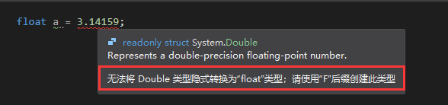
类型转换
刚刚我们学习了对变量进行赋值，那如果我们想把一个数据类型变量的值赋值给另一个数据类型呢，还可以直接赋值吗？答案是有的可以，有的不可以。
例子：
默认C#中浮点数常量是double类型，比如3.14默认是double类型，当你将3.14赋值给float类型变量时会报错。

Slide 24
隐式转换：系统内部自动进行的转换，不需要用户自行写额外代码
显示转换：系统内部无法自动进行转换，需要能够用户自行写代码进行转换

Slide 25
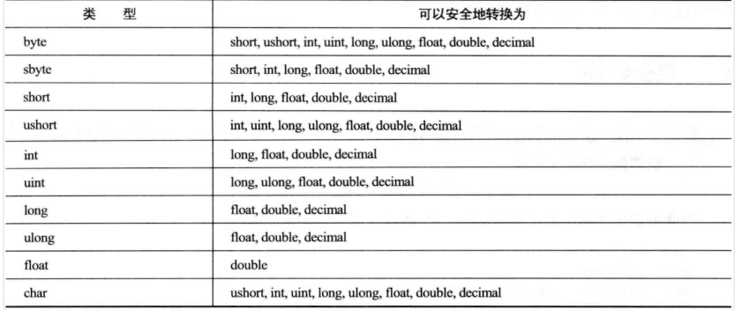
隐式转换

Slide 26
显示（强制）转换
显示转换的语法：(数据类型)变量名
double a = 1.2345;
float b = (float)a;
ps:
是不是所有的类型都能随意进行强制转换呢？
不是，必须是同一相似类型。比如，数值与数值，父类和子类。

Slide 27
系统提供的两种常用转换方法
Pares()转换:字符串转数值类型比如 字符串转成int:
int a = int.Parse("1000");
ps:使用Parse转换需要转换的字符串必须长得像目标类型 比如：字符串"ab"不能转换成int和float
ToString()转换：将任意数值类型，转换为字符串
int a = 100;
string b = a.ToString();

Slide 28
基本数据类型之间的转换
1. 低取值范围转为高取值范围：直接赋值即可
int a = 1;
float b = a;
2.高取值范围的，朝低取值范围转换：需要用到强制转换
float b = 1.1f;
int a = (int)b;

Slide 29
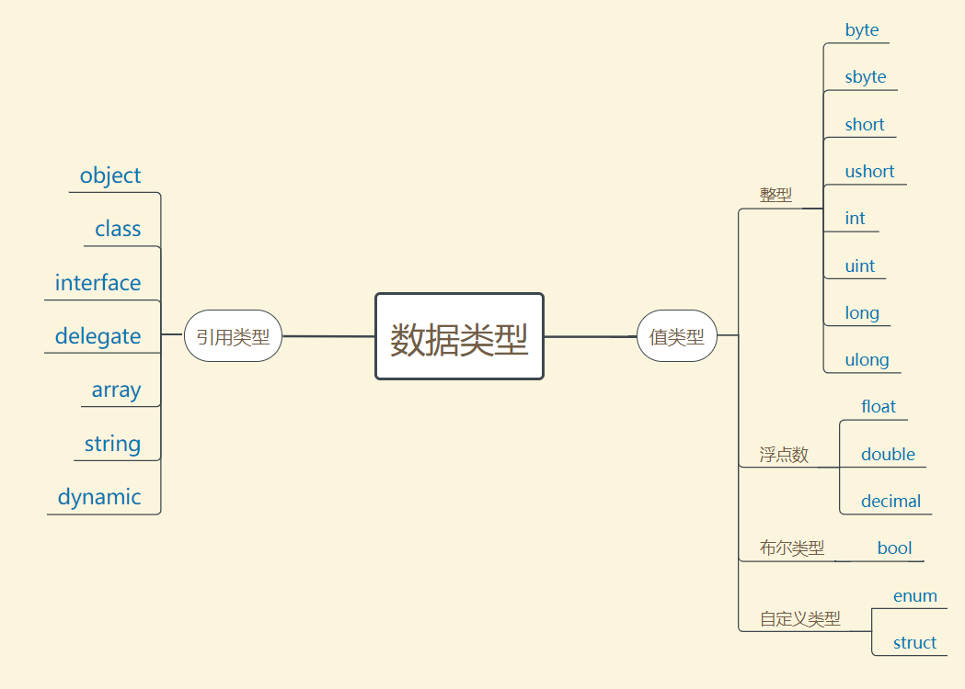
数据类型的分类

Slide 30
拓展学习：const和var，static修饰变量
用const关键字修饰的变量即为常量：
1.常量必须在声明时即赋值
2.常量一旦赋值，则永远无法修改
3.常量默认是静态的，但静态变量不一定是常量

Slide 31
var关键字用于声明一个变量，表示该变量的类型由等号右侧的表达式推算出来：
1.var关键字修饰的变量必须声明即赋值
2.var关键字修饰的变量赋值后就确定了类型，因此在之后也无法修改这个变量的类型

Slide 32
static关键字修饰的变量即为静态变量：
静态变量在程序运行之初即被在内存中赋值，因此调用静态变量时可以不实例化对象

Slide 33
五.练习
1.练习大小驼峰命名法声明变量
2.练习不同类型之间的转换，用控制台打印出来

Slide 34
六.作业
背诵基本数据类型及其大小和范围
复习变量的命名，声明，赋值； 并打印变量

